Slide 1
Índice:
I.- Referencias.
II.- Equipo de seguridad personal.
III.- Códigos de carga.
IV.- Instrucción de trabajo.
VERSION | FECHA | RAZON DE LA REVISION | ELABORO | REVISO | APROBO
<number>/X

Slide 2
I.- REFERENCIAS:
Procedimientos:
Documentos:
Manuales:
Formatos:
<number>/X

Slide 3
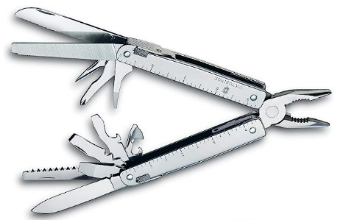

II.- EQUIPO DE SEGURIDAD PERSONAL:
Camisa.
Lentes de seguridad.
Zapatos de seguridad.
Si no tiene alguno de estos equipos diríjase al Supervisor del área.
Unicas navajas permitidas para su uso en operaciones:
Herramientas y/o equipos permitidos para su uso en operaciones:
(COLOCAR AQUI LAS FOTOS DE LAS HERRAMIENTAS Y/O EQUIPOS SI ES QUE APLICA)
<number>/X

Slide 4
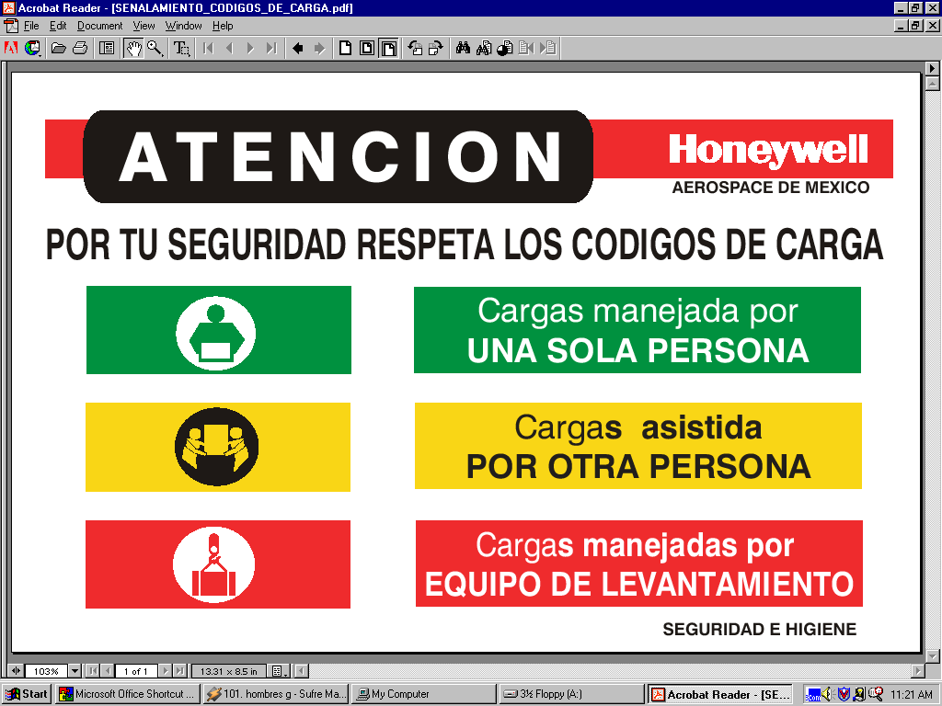
III.- CODIGOS DE CARGA:
Por tu seguridad, sigue las indicaciones de levantamiento para ayudarte a identificar los
límites máximos de peso.
Menor a
20kgs
De 20kgs
a 40kgs
Mayor a
40kgs
<number>/X

Slide 5
IV.- INSTRUCCIÓN DE TRABAJO:
<number>/X

